Slide 1
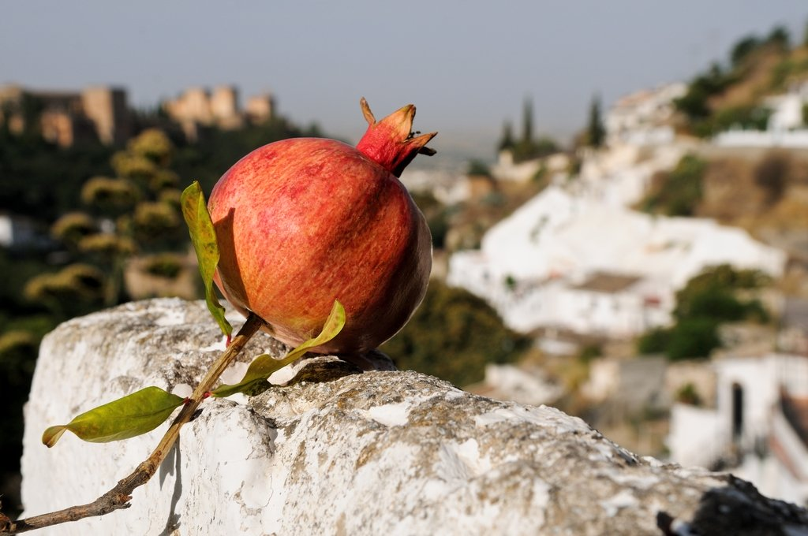
GRANADAGRENADE

Slide 2
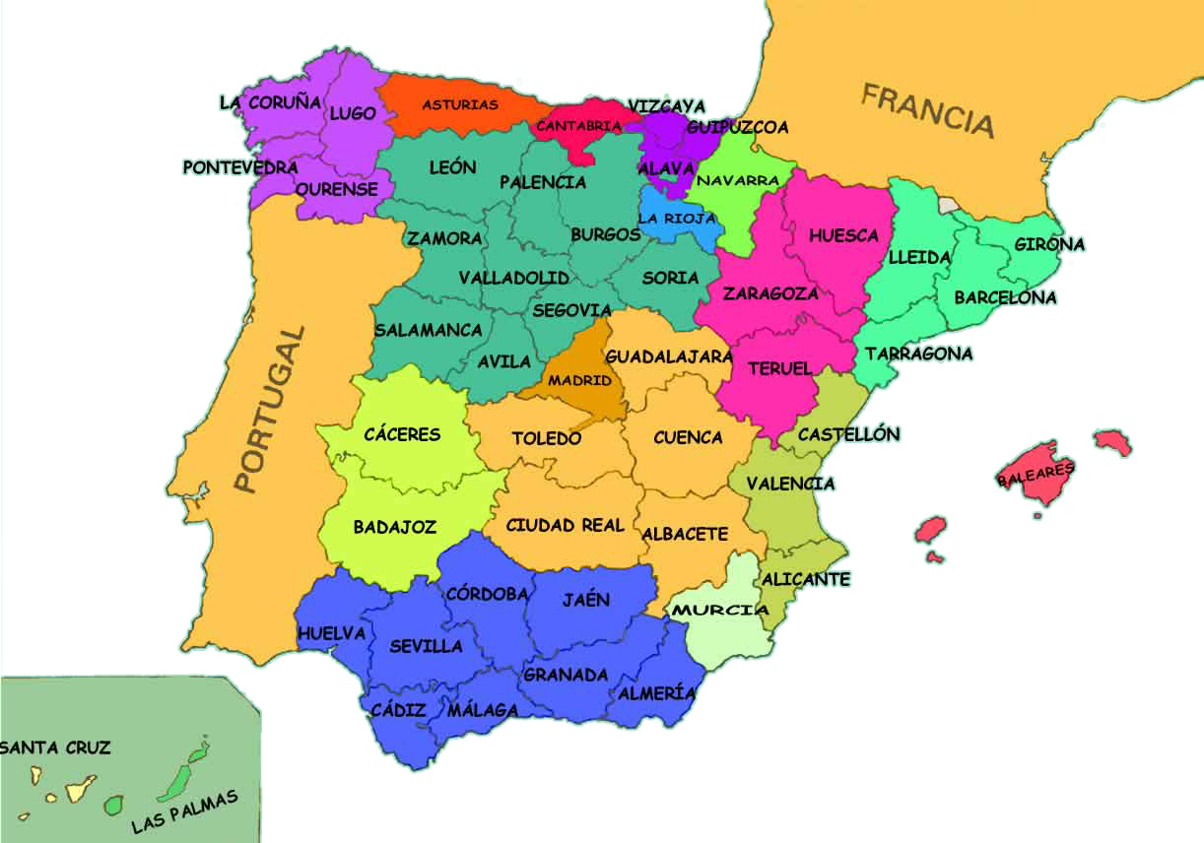
Grenade se situe dans le sud de l’Espagne, en Andalousie

Slide 3
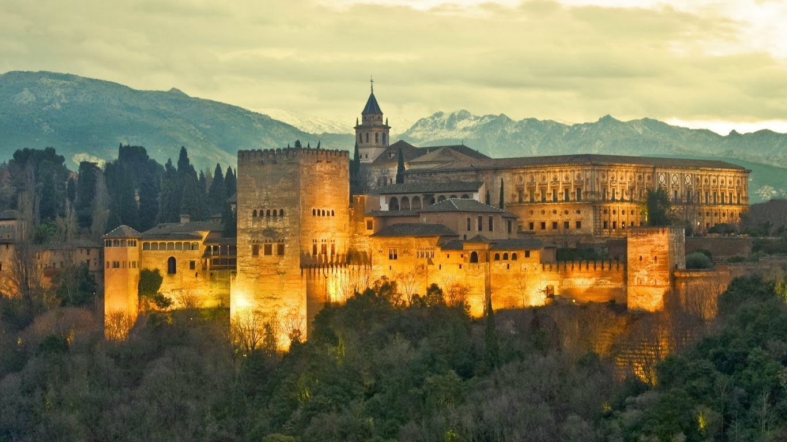
L’Alhambra est un monument construit par les musulmans

Slide 4
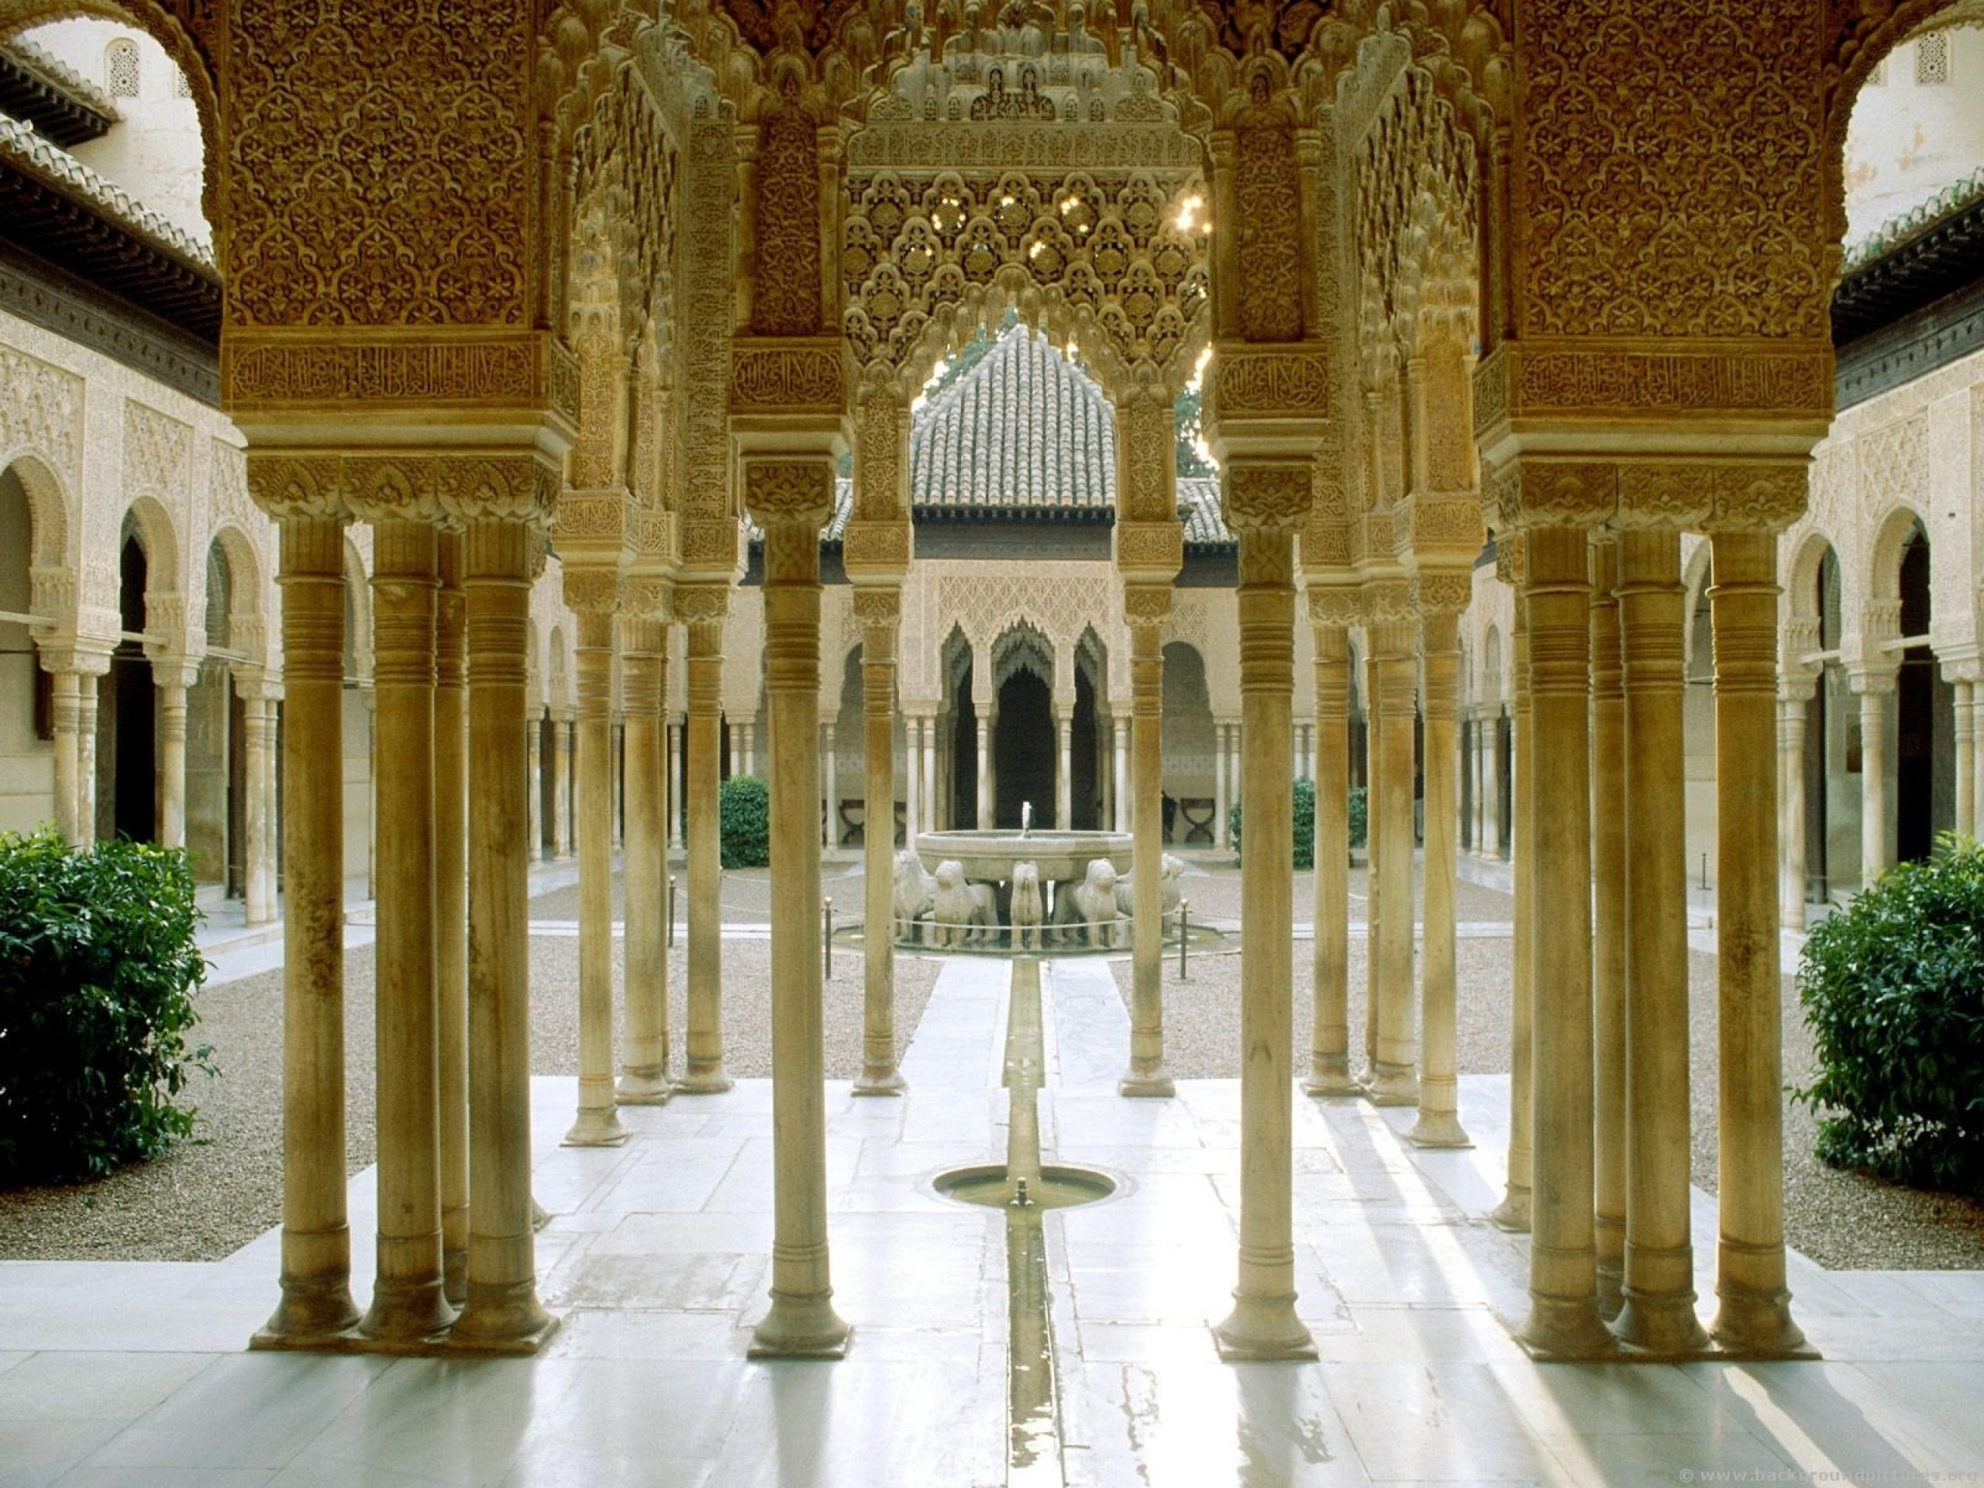
El patio de los leones

Slide 5
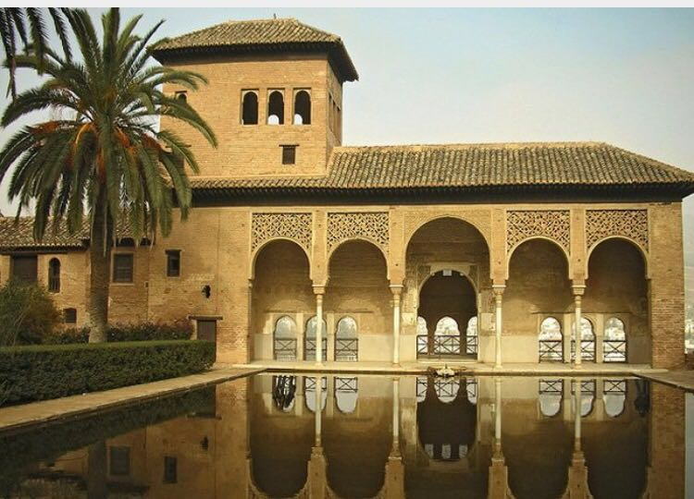

Slide 6
En face, il y a l’Albaicin, quartier déclaré patrimoine de l’Humanité

Slide 7
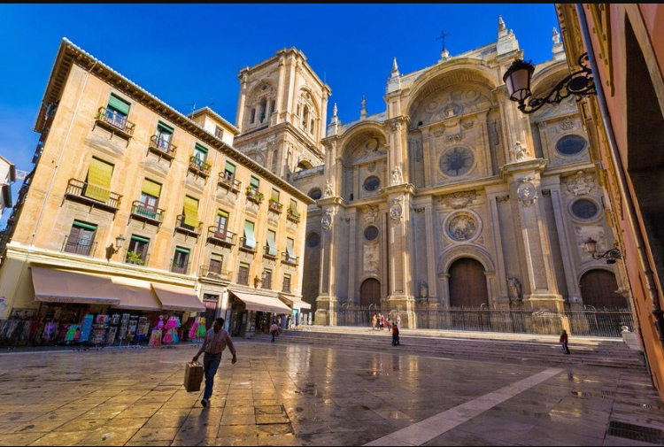
Il y a la Cathédrale de Grenade

Slide 8
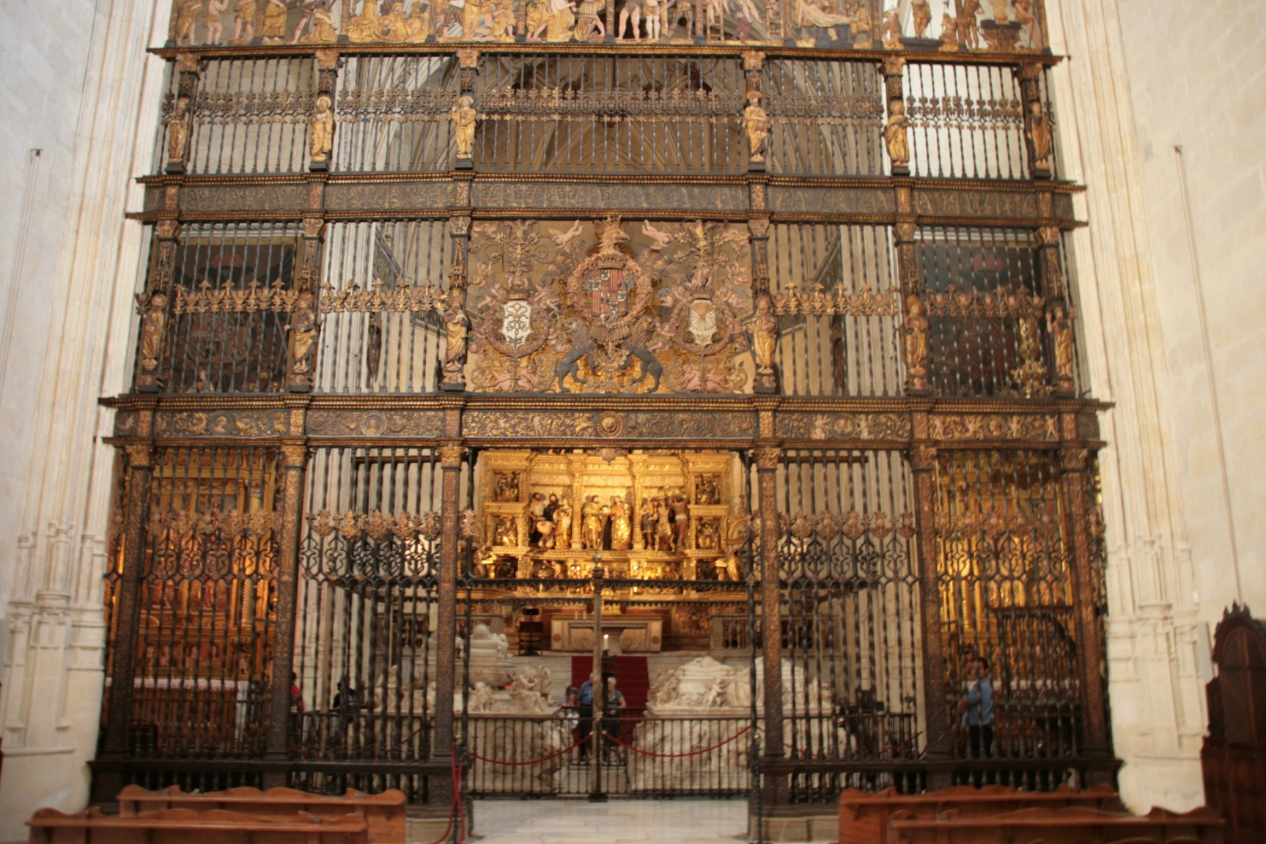
C’est la Chapelle Royale oú se trouvent les Rois Catholiques.

Slide 9
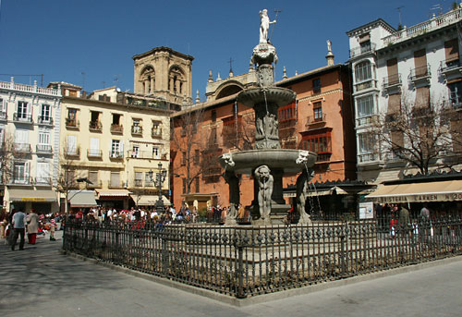
La place Bibrambla

Slide 10
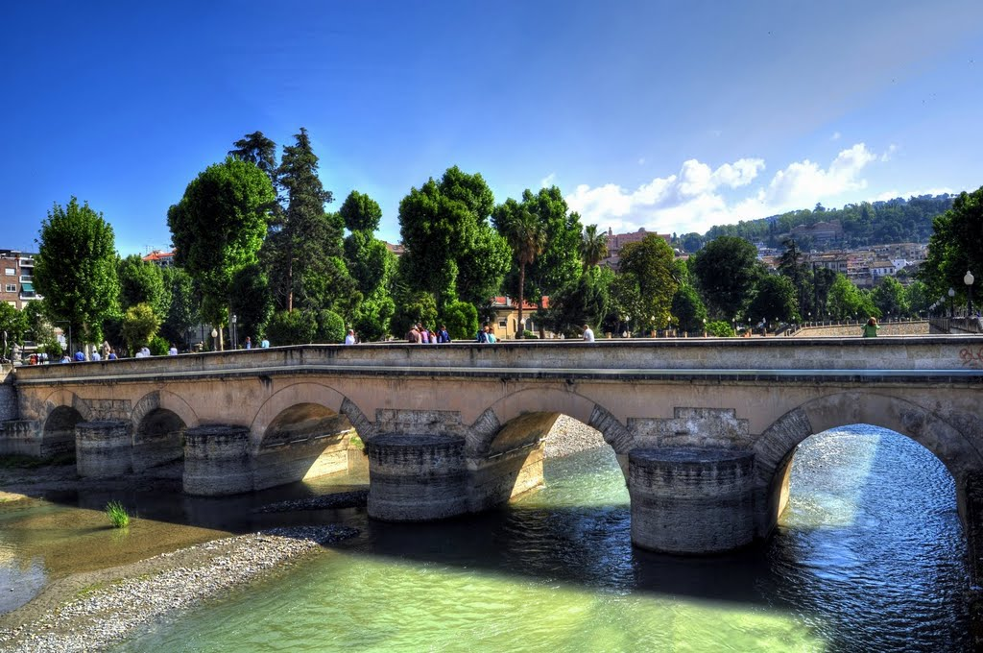
Le pont romain sur la rivière Genil

Slide 11
Le Parc des Sciences

Slide 12
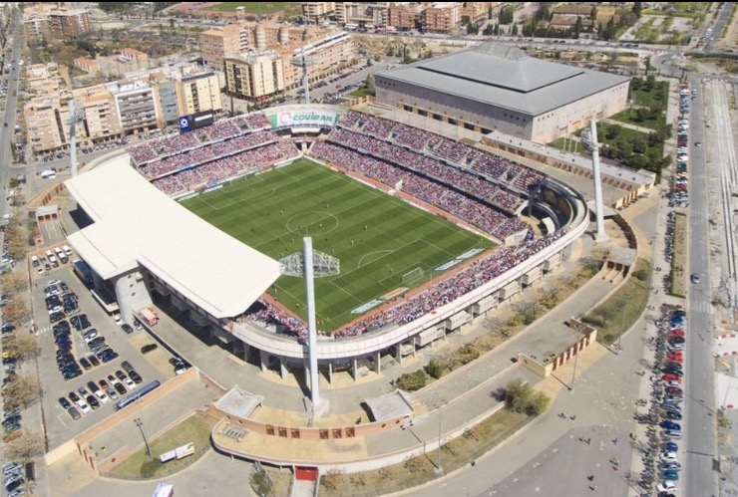
Le stade “Los Carmenes” oú joue le FC Granada

Slide 13
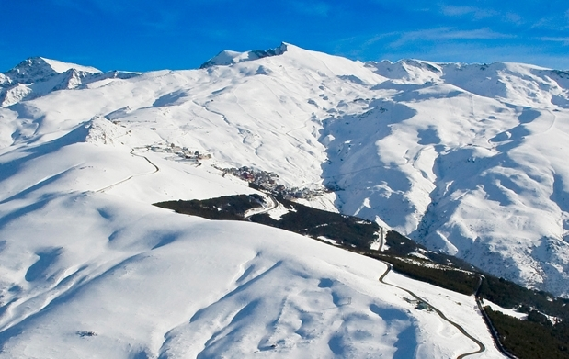
Tu peux skier à Sierra Nevada

Slide 14
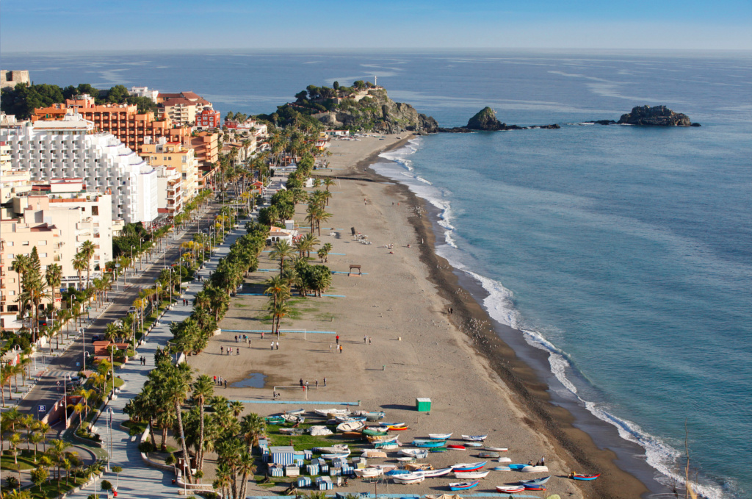
Ou aller à la plage

Slide 15
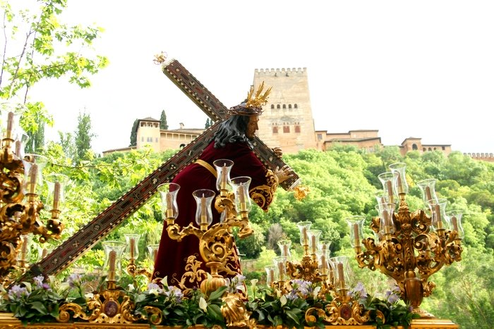
Pendant Semana Santa, il y a des processions.

Slide 16
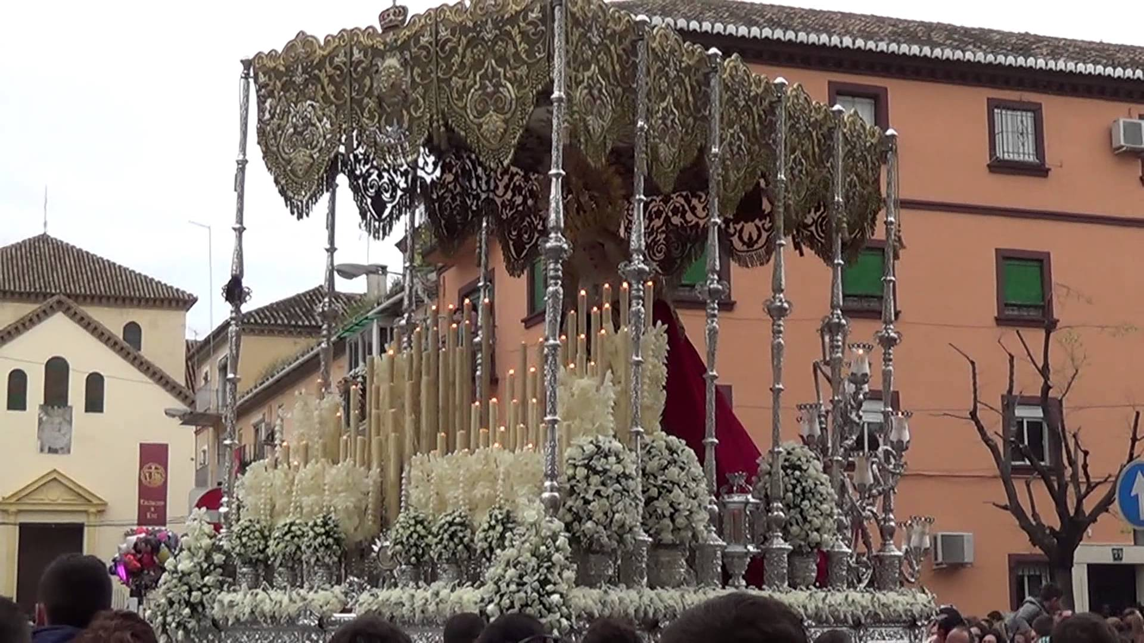

Slide 17
Et beaucoup plus de choses encore ….
Venez nous voir !

Slide 18
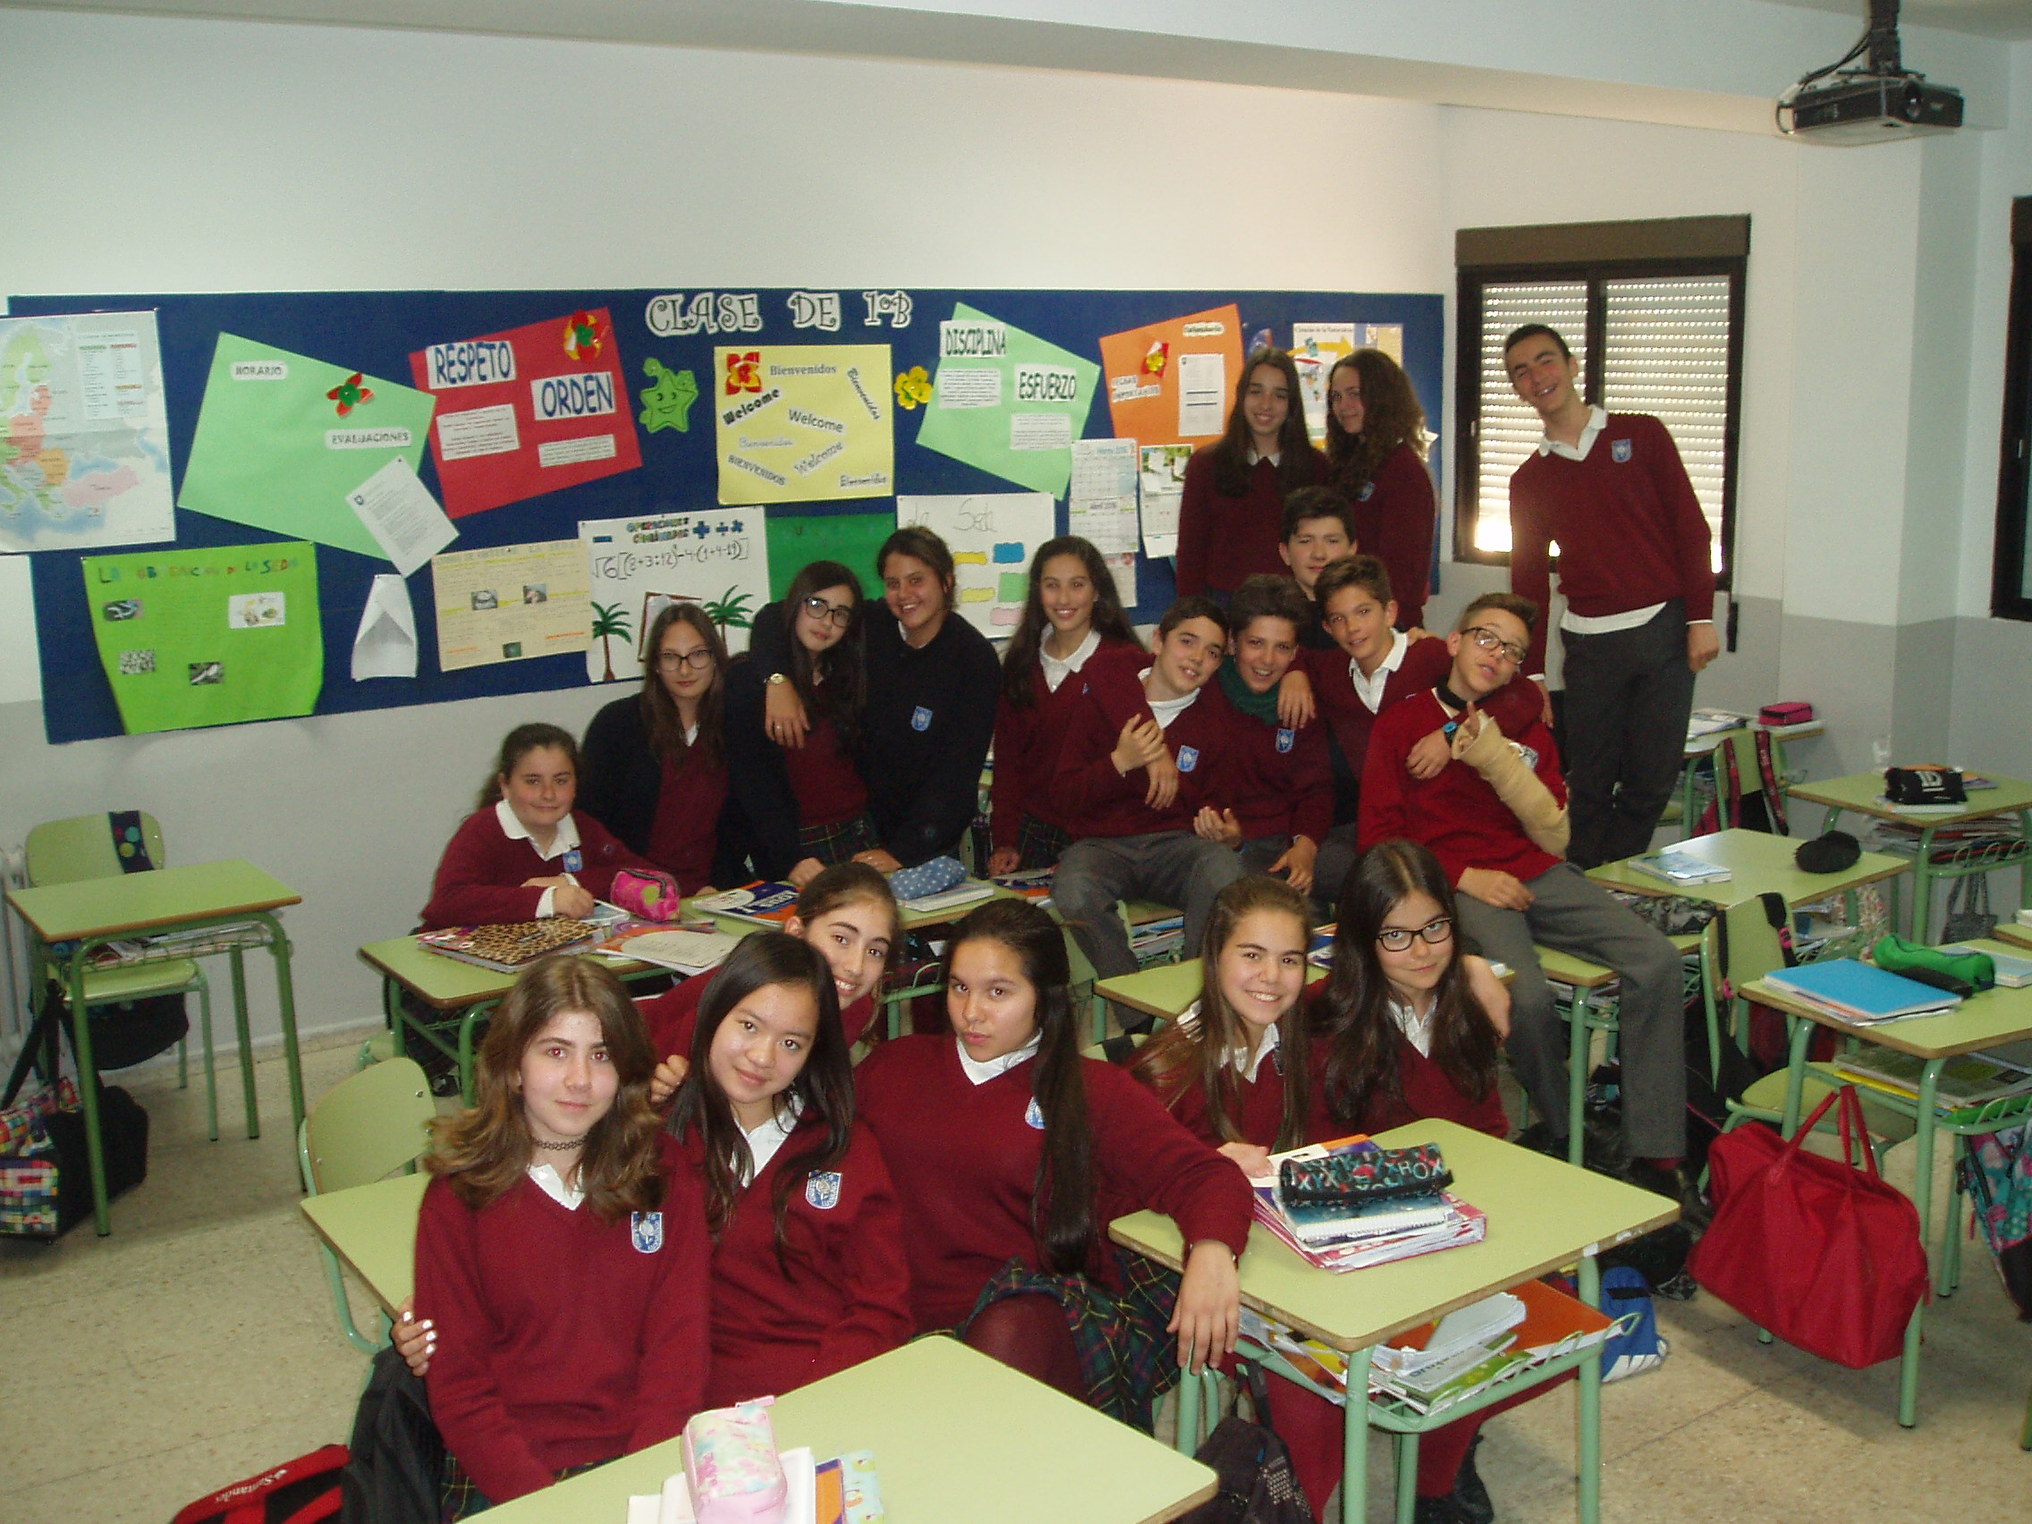

Slide 19
Fait par la classe de 1ºESO
Alba, Alvaro, Ana, Belén, Claudia, Cristina A, Cristina R, Esther,Javi L, Javi S, Jesús, Lucía, Marta, Miguel, Paula J, Paula R, Selene, Víctor, Yohana.

